Slide 1
Ενότητα 5η
Ο Ελληνισμός από τα μέσα του 18ου ως τις αρχές του 19ου αιώνα

Slide 2
Α. Οικονομική κατάσταση
Επέκταση ευρωπαϊκού εμπορίου στην Ανατολή => Ενδυνάμωση των εμπορικών δεσμών Δύσης - Οθωμανών.
Ευνοϊκές συνθήκες για τους Έλληνες πλοιοκτήτες:
α) Η ρωσοτουρκική συνθήκη του Κιουτσούκ Καϊναρτζή (1774), που επέτρεπε την ελεύθερη κίνηση των πλοίων με ρωσική σημαία στο Βόσπορο.
β) Οι ναπολεόντειοι πόλεμοι που περιόρισαν την κίνηση αγγλικών και γαλλικών πλοίων στη Μεσόγειο

Slide 3
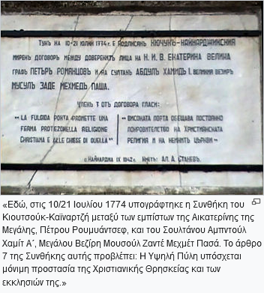
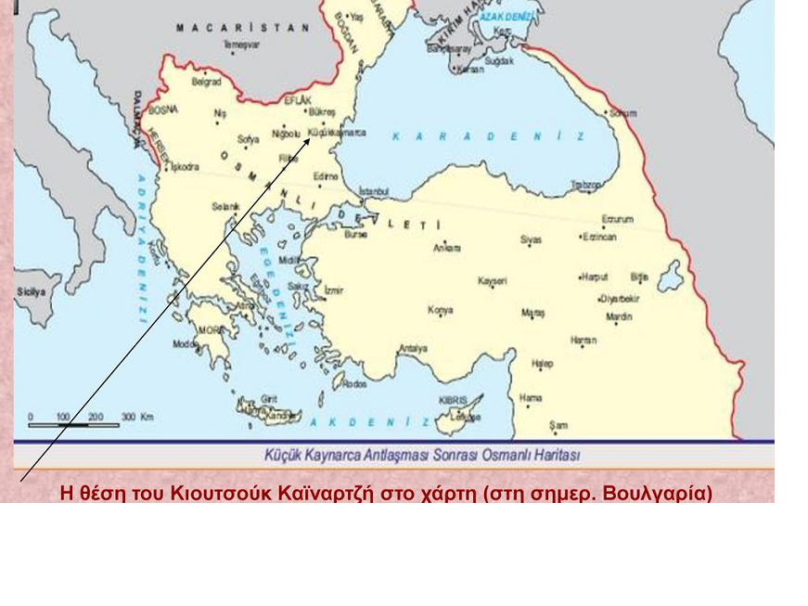

Slide 4
Αποτελέσματα
1) Οι Έλληνες ελέγχουν σημαντικό κομμάτι του εμπορίου
2) Ελληνικές πόλεις (Θεσσαλονίκη, Ιωάννινα κ.α.) καθίστανται σημαντικά εμπορικά κέντρα.
.
3) Ενδυνάμωση των ελληνικών παροικιών.

Slide 5
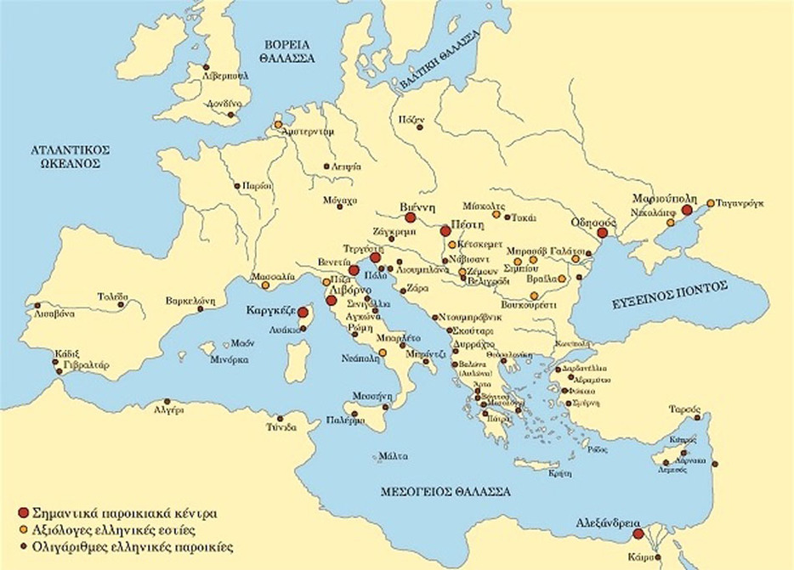
Χάρτης ελληνικών παροικιών

Slide 6
Β. Κοινωνική Διαστρωμάτωση
Εκκλησία
Φαναριώτες
Προεστοί
Έμποροι και πλοιοκτήτες
Κλέφτες
Αρματολοί
Αγρότες
Έμποροι

Slide 7
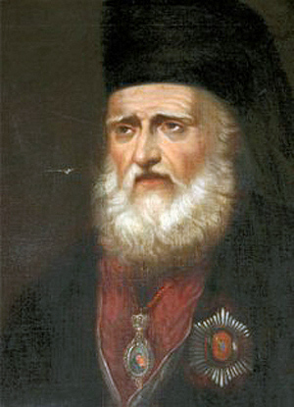
1. Εκκλησία
Εναντιώνεται στις ιδέες του διαφωτισμού με εξαίρεση ελάχιστους ιερείς (π.χ. Ευγένιος Βούλγαρις).

Slide 8
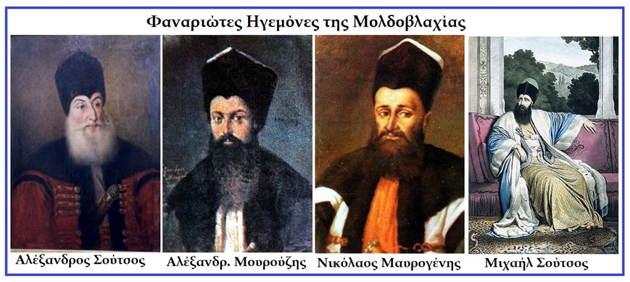
2. Φαναριώτες
Μορφωμένοι Έλληνες από αρχοντικές οικογένειες που κατοικούσαν στο Φανάρι. Καταλάμβαναν υψηλές θέσεις στην οθωμανική διοίκηση. Τον 18ο αι. διορίζονταν ηγεμόνες στις παραδουνάβιες ηγεμονίες (Μολδοβλαχία).

Slide 9
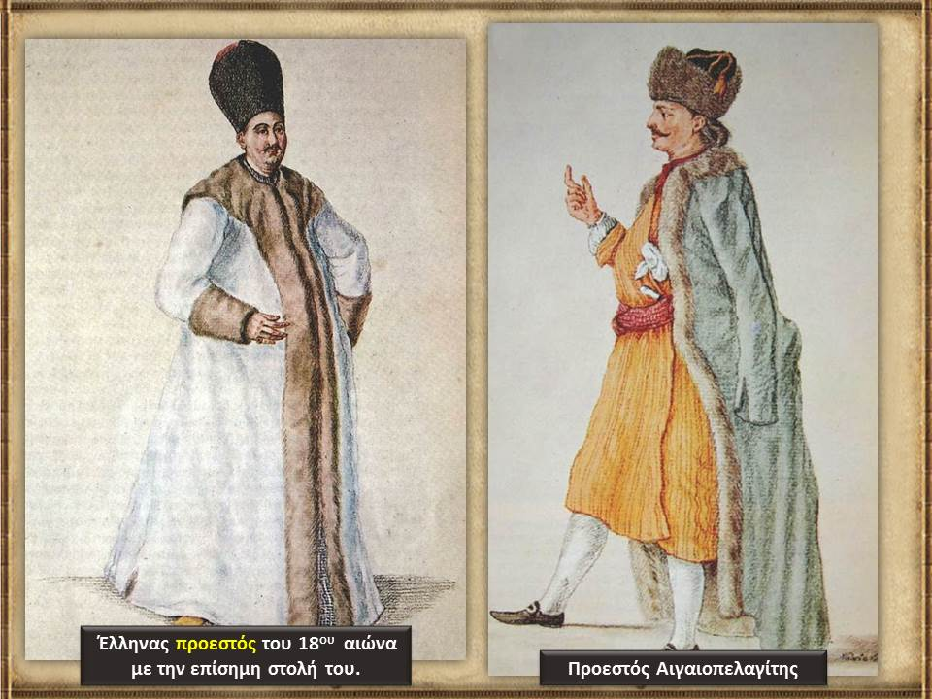
3. Προεστοί
Διοικητές των ελληνορθόδοξων κοινοτήτων, συνέλεγαν τους φόρους κι ασκούσαν επιρροή στους Τούρκους αξιωματούχους.

Slide 10
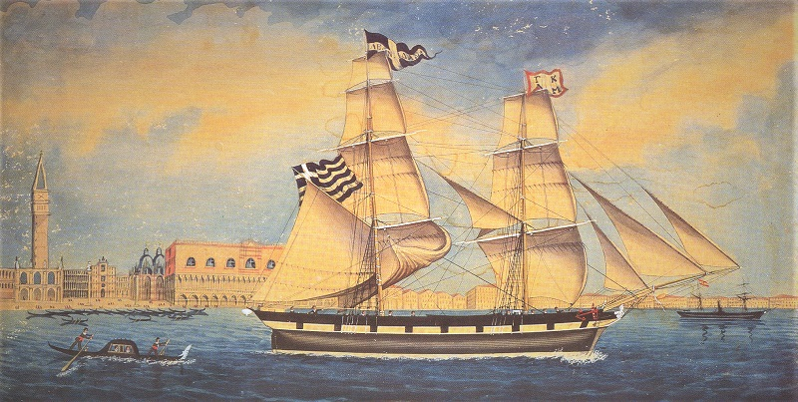
4. Έμποροι και πλοιοκτήτες
Έχουν οικονομική άνοδο και προσεγγίζουν τις νεωτερικές ιδέες.

Slide 11
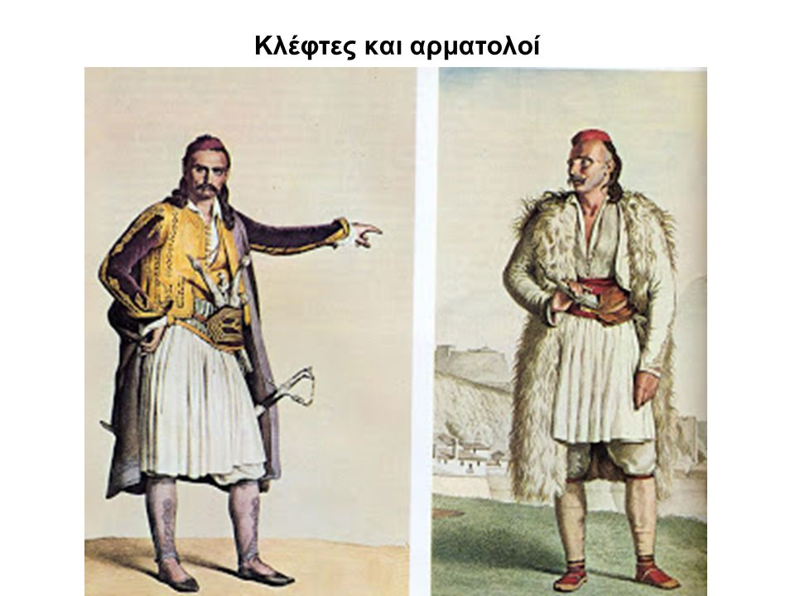
5. Κλέφτες και αρματολοί
Κλέφτες: Αγρότες που καταφεύγουν στα βουνά και ληστεύουν αδιακρίτως. Οι αγροτικοί πληθυσμοί τους θαυμάζουν.
Αρματολοί: Ένοπλα σώματα της Οθωμανικής διοίκησης.

Slide 12
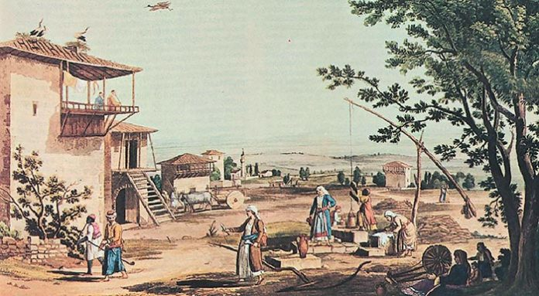
6. Αγρότες
80% του πληθυσμού. Ζουν με μεγάλες δυσκολίες καλλιεργώντας δημόσια ή ιδιωτικά κτήματα Τούρκων.

Slide 13
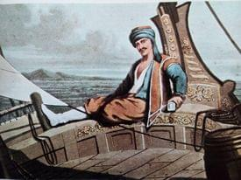
7. Ναύτες - εμποροϋπάλληλοι
Αυξάνονται χάρη στη συνεχή ανάπτυξη του εμπορίου στη Μεσόγειο.

Slide 14
Γ. Κινήματα εναντίον της Οθωμανικής Αυτοκρατορίας
Ορλοφικά (1770): οργανώθηκε επανάσταση στην Πελοπόννησο με ρωσική υποκίνηση.
Ο Λάμπρος Κατσώνης, αποστέλλεται από τη Ρωσία για να οδηγήσει σε εξέγερση τους κατοίκους των νησιών του Αιγαίου.
Συγκρούσεις Σουλιωτών με τον Αλή πασά των Ιωαννίνων από το 1789 έως το 1804

Slide 15
Δ. Νεοελληνικός Διαφωτισμός
Κίνημα πνευματικό και ιδεολογικό με στόχο τη διάδοση των ιδεών του διαφωτισμού στους Έλληνες και την ιδεολογική προετοιμασία για τον εθνικοαπελευθερωτικό αγώνα. Διαμορφώθηκε στα μέσα του 18^{ου} αιώνα με ανάπτυξη στις παροικίες και σε μεγάλα εμπορικά κέντρα του ελληνισμού (Σμύρνη, Γιάννενα, Χίος).

Slide 16
Βασικές θέσεις των Ελλήνων Διαφωτιστών
Θαυμασμός του αρχαίου ελληνικού πολιτισμού.
Εκπαίδευση θεμελιωμένη στις θετικές επιστήμες.
Λαϊκή γλώσσα.
Κυρίως λόγιοι που κινούνται στους εκκλησιαστικούς κύκλους αρνούνται να υιοθετήσουν αυτές τις θέσεις (ζητούν εκπαίδευση σε εκκλησιαστικά κείμενα και αρχαΐζουσα γλωσσα).

Slide 17
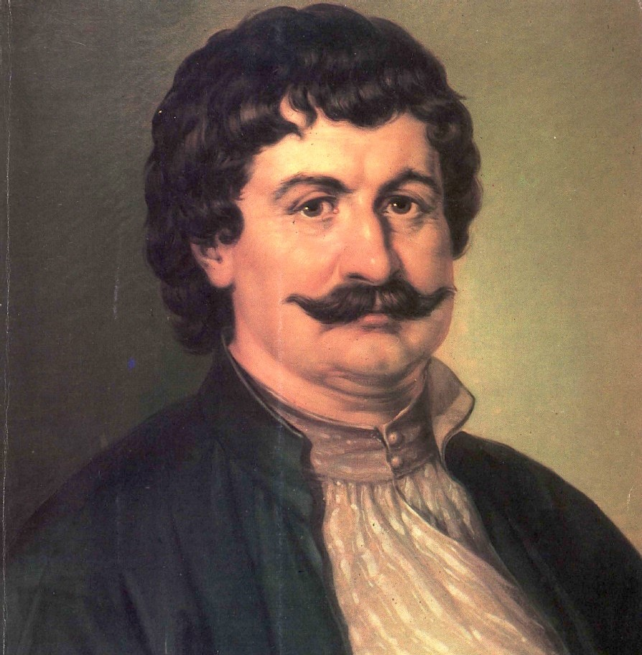
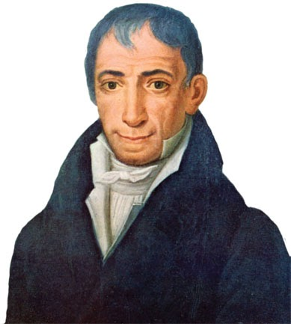
Σπουδαιότερες μορφές ελληνικού διαφωτισμού
Ρήγας Φεραίος
Αδαμάντιος Κοραής

Slide 18
Σύντομη παρουσίαση των θέσεων του Ρήγα και του Κοραή
https://youtu.be/TYkyErtYv-Y

